Slide 1

Tracker
One Step From Hell
答辩人：徐俪铭
队员：刘慧敏
延时符

Slide 2
目 录
CONTENTS
PART 01
背景
Background
PART 02
模型
Model
PART 03
实现
Implementation
PART 04
结果展示
Result
PART 05
总结
Summary
延时符

Slide 3
背景
Background
基本概念介绍
用户间资金追踪
相关工作
延时符

Slide 4

基本概念介绍
比特币（Bitcoin）
中本聪在2009年提出的P2P形式数字货币
去中心化，交易信息全球公开
匿名性，一个用户有多个共有地址用来交易
区块链（ Block chain ）
比特币的底层技术
记录比特币交易的分布式账本
不可篡改，后一个Block记录前一个Block的信息
新区块产生后同步更新到全网中的所有节点
用户（Account）与“钱包地址”(Address)
一对多，一个用户可以有多个“钱包地址”
不同的交易中使用不同的 “钱包地址”，提高匿名性
延时符

Slide 5
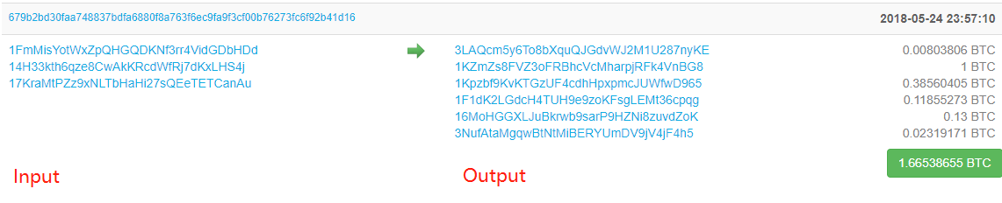
基本概念介绍
交易（Transaction）
N个输入和M个输出两部分组成
输入直接相关的是“钱包地址” ，而不是用户
交易的输入资金会完全转到输出，找零则转入到用户的新“钱包地址”

Slide 6
用户资金追踪
比特币经济
挖掘
比特币经济特点
从交易图提取出用户资金流转图，提供观察资金流转的视角
交易信息完全公开，为数不多的可以深度分析的经济体

Slide 7
相关工作
题目 | 作者 | 内容 | 年份
Bitcoin: A peer-to-peer electronic cash system | S. Nakamoto | 证实了一次交易的所有输入“钱包地址”属于同一个用户 | 2008
Analyzing the bitcoin network: The first four years | M. Lischke, B. Fabian | 应用上述规则从交易图提取用户图 | 2016
A fistful of bitcoins: characterizing payments among men with no names | S. Meiklejohn, M. Pomarole | 基于输入地址和找零地址的变换规则，描述用户交易特征 | 2013
使用规则：一次交易的所有输入“钱包地址”属于同一个用户
延时符

Slide 8
模型
Model
用户聚类模型
用户资金图生成模型
延时符

Slide 9
用户聚类模型
模型背景
用户在不同的交易当中会使用不同的“钱包地址”
作为输入的“钱包地址”没有任何关于用户的信息
不能根据交易的输入直接追溯其持有用户
建立用户聚类模型，从大量的交易记录中提取出每个用户名下的“钱包地址”
模型依据
对于每条交易的输入“钱包地址”属于同一用户
找零的“钱包地址”若在其它交易的输入中出现则属于其所属的用户，否则为新用户的“钱包地址”（依赖数据集）
延时符

Slide 10
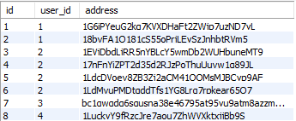
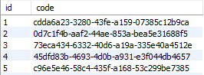
用户聚类模型
用户聚类算法
User1
用户聚类数据结构
User
Address
延时符

Slide 11
用户资金图模型
用户资金图生成算法
通过输入地址（a1，a2）查询真实User
对于每个输出地址（Output1，Output2，Output3）分别查询对对应的真实User，没有的话新建User，并更新User和Address的关系
将交易信息更新到用户资金图中，没有对应User节点的话新建，有的话更新，对于交易关系同样操作
延时符

Slide 12
实现
Implementation
数据集爬虫及用户地址聚类实现
生成用户图算法的实现
延时符

Slide 13
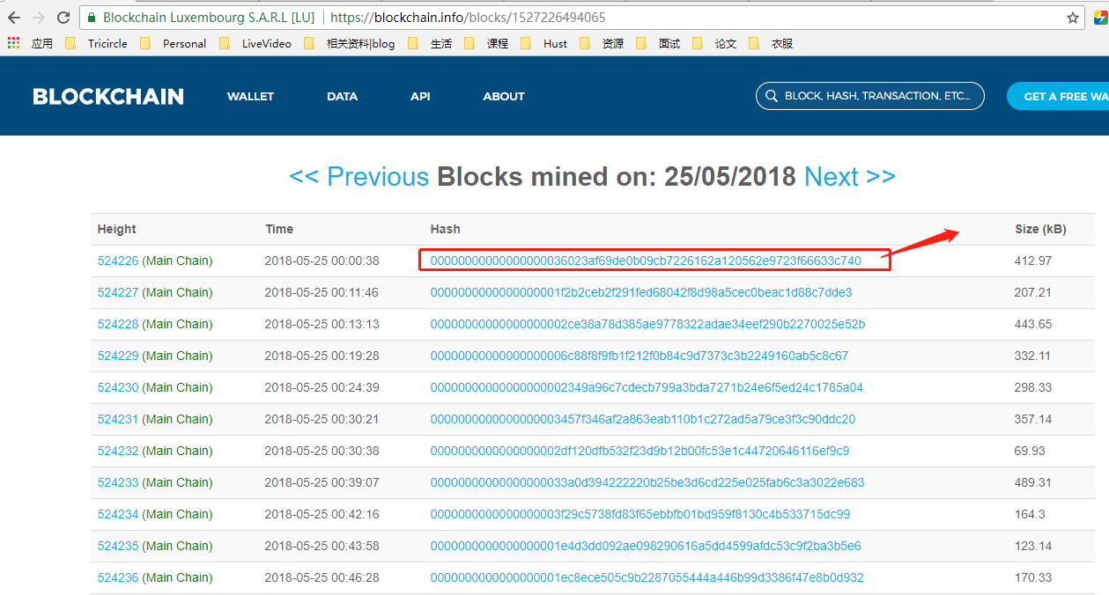
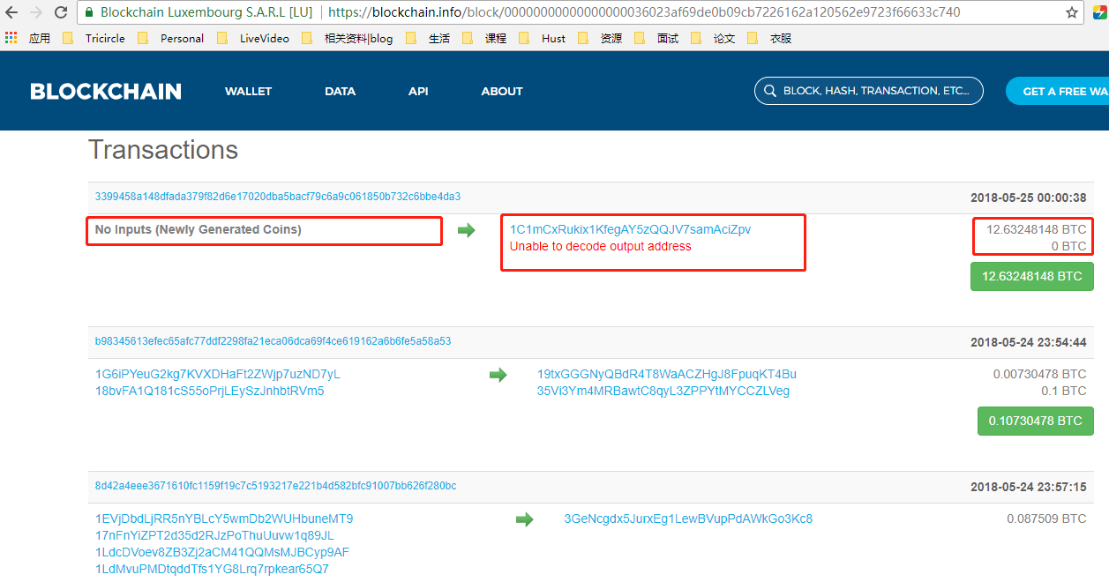
数据集爬虫实现
延时符

Slide 14
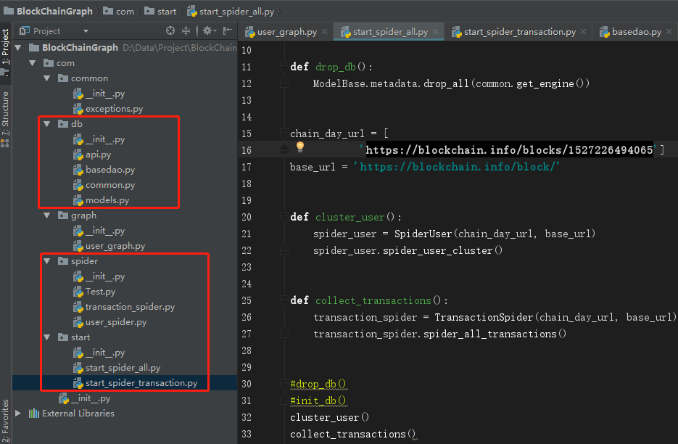
数据集爬虫及用户地址聚类现
延时符

Slide 15
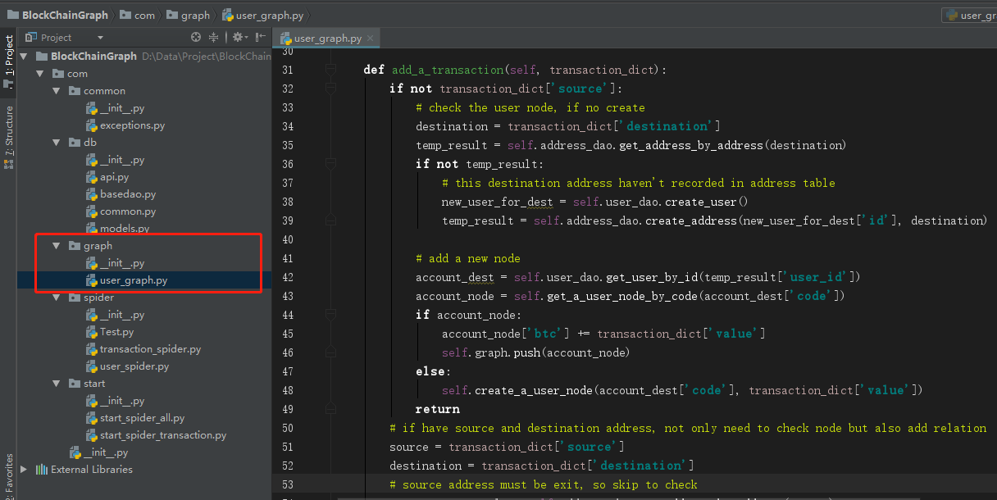
生成用户图算法的实现
数据层
图数据库Neo4j
以图的方式把用户定义的节点以及关系存储起来
高效的实现从某个节点开始，通过节点与节点间关系，找出两个节点间的联系
延时符

Slide 16
结果
Results
用户地址数据集展示
用户资金流转图
两个交易地址间的资金追踪
延时符

Slide 17
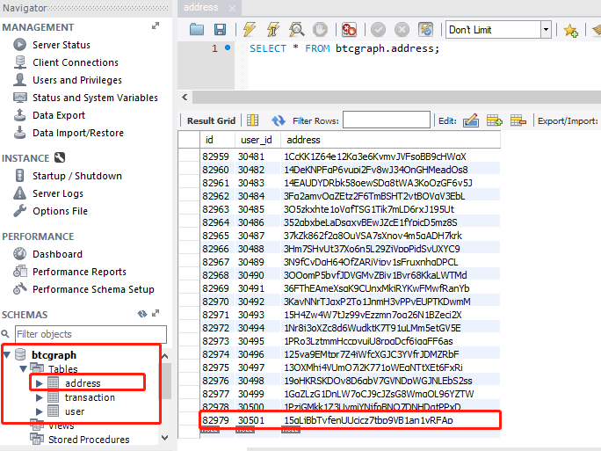
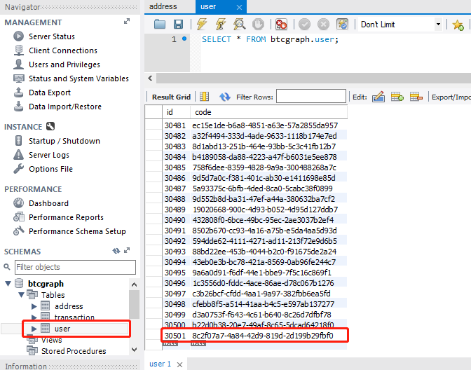
用户地址数据集展示
数据集：blockchain.info 2018.06.25，爬取前50个block（当天全球共产生167个block）
Public address数据
聚类后User数据集
延时符

Slide 18
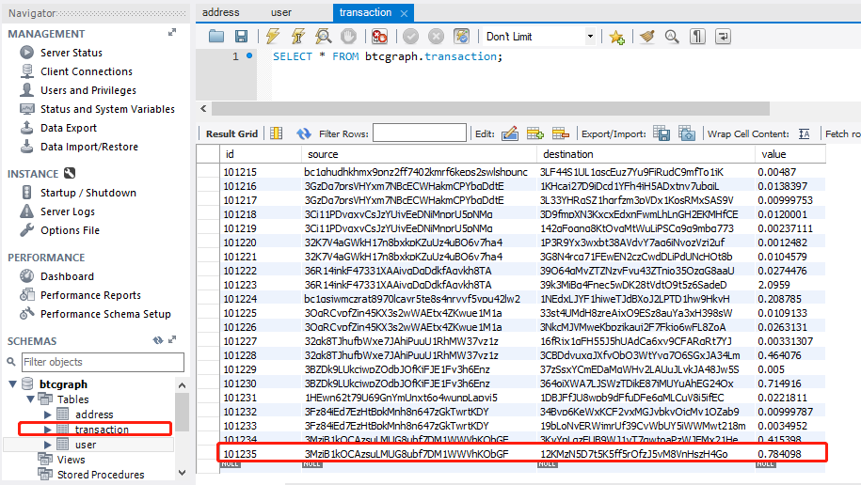
交易数据集
10万多条交易信息
延时符

Slide 19
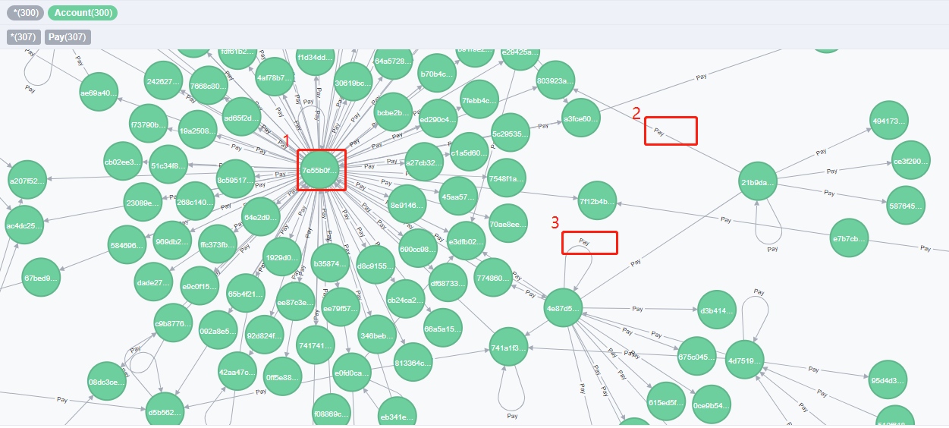
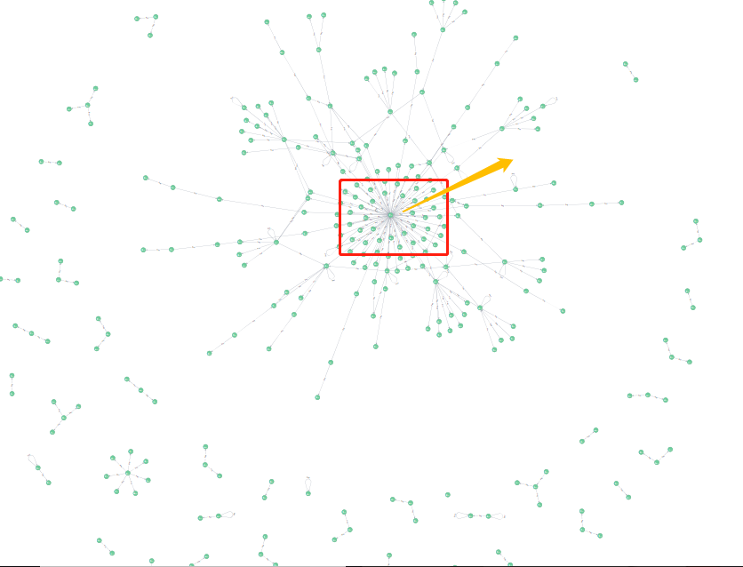
用户资金流转图
整理10000笔交易，用户User(Account)资金流转图，用户节点数10251个，用户间交易关系9437条
（下图Account: 300 Pay:307, 展示部分用户节点情况）
延时符

Slide 20
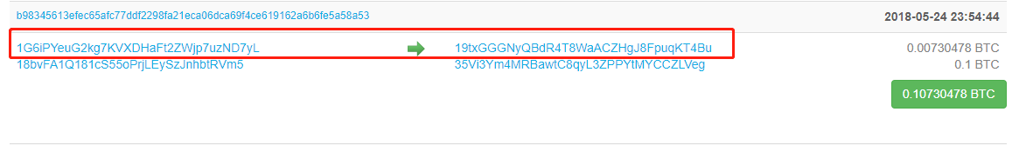
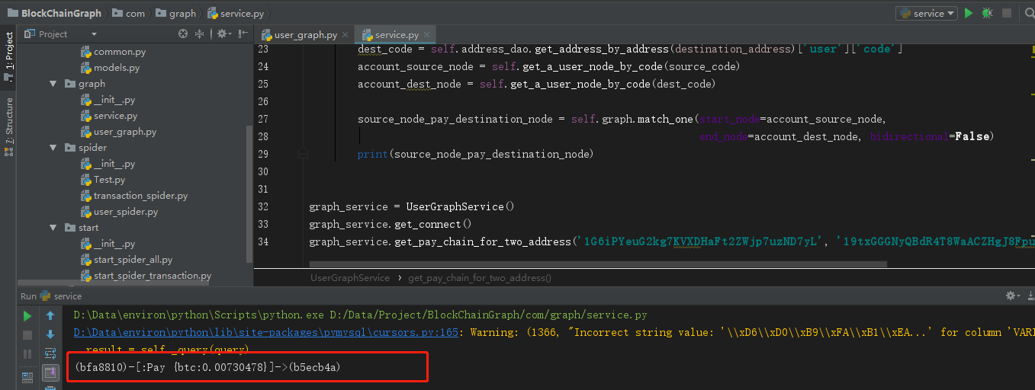
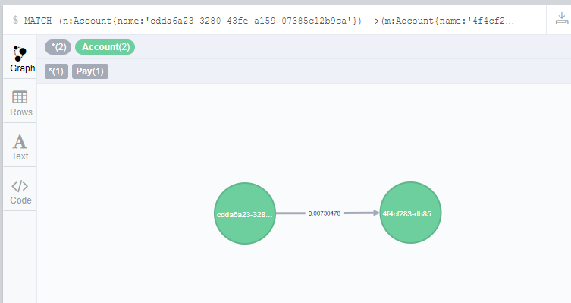
两个交易地址间的资金追踪
延时符

Slide 21
总结
Summary
数据分析
总结
延时符

Slide 22
数据分析
监控交易流量
用户资金人脉图
03
对多个用户的的资金流动情况进行监控，掌握某时间段内比特币的交易情况。
将感兴趣的用户结点及其连接节点单独提取出来，构成用户资金图的一个子图，即用户的资金人脉图，对其资金的流动进行更加详细的追踪。
01
02
检测中心结点
从最后生成的用户资金流转图中可以很容易的找出资金流动较多的点，即连接结点较多的结点，这些结点对于资金图的影响度更高。
延时符

Slide 23
总结
总结
爬取交易信息，整理用户信息和交易信息至数据库
通过用户聚类算法生成用户图
通过交易信息和用户图，不断更新用户资金流转图
展望
总结与展望
爬取一段时间内的交易信息，通过历史数据预测其走向，比如根据历史交易量和历史比特币价格预测之后的比特币价格，以期产生更高的经济效益
比特币经济体作为为数不多的可以深入研究的经济体，有经济体之间的共性，也有其特异性，通过爬取更多数据，结合数据挖掘技术，为比特币经济等相关领域的研究提供了途径
延时符

Slide 24
THANK YOU FOR YOUR PATIENCE.
谢谢！

